Slide 1
コロナ時代のまちづくり・都市政策
2020年12月13日
株式会社 日本総合研究所 主席研究員
株式会社 日本政策投資銀行 地域企画部特任顧問
Fact Finder & Structure Perceiver
事実発見＆構造把握業
も た に
藻谷浩介 kosuke@motani.com

Slide 2
１. 大都市圏
人口過密の
現状とリスク

Slide 3
“専門知識”の前に事実発見力
目の前で起きている事実を確認する
① 絶対数を自分で調べる
←“世の空気”や“数理モデル”はスルーする
←“率”ではなく分子分母の実数を確認する
← 省力化せず一通りの数字を並べて比較する
② 証明よりも反証を重視する
← 専門家は、事実をじっくり証明するのが仕事
← だが事実発見のためには、反証のある話を 発見して、排除していくことの方が重要

Slide 4
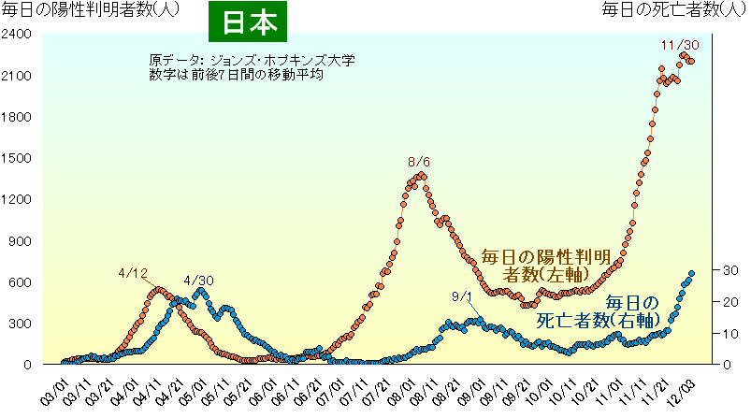
日本での新型コロナの感染拡大
寒くなってきたが
ピークは見えつつある
最近の第四波
東京をGoToに
入れた半月後から
一気に拡大
“東京型”変異
後の第三波
米国東西海岸
と欧州からの
帰国日本人由来
の第二波
死者数は
まだしば
らく増え
続ける
中国
からの
第一波
☆ 死亡率は当初の８％から、７月以降は１％程度に急減した
☆ 理由は医療機関と介護施設の習熟 （×新薬の効果 ×毒性低下）

Slide 5
感染拡大がいったん収まった６月頭の時点で、 新型コロナの陽性判明者数が一番多かったのは、次の市町村の中ではどこでしょう？
① 北海道ニセコ町
② 千葉県成田市
③ 東京都港区
④ 長野県軽井沢町
⑤ 岐阜県高山市
⑥ 和歌山県白浜町
⑦ 大分県別府市
０人
５人(うち３人は市外で感染)
３５９人
０人
０人
０人
３人(全員が市外で感染)

Slide 6
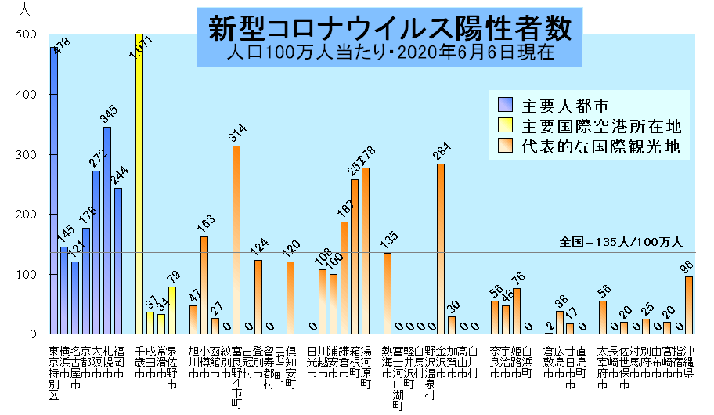
２月までに来日した中国人観光客は
観光地での感染を拡大させなかった
陽性者104人中2～3月の
感染なのは2名のみ

Slide 7
大都市圏に比べると
とにかく人が少ない田舎…？
Notes:
農山村へ暮らすことの魅力と可能性
(株)日本総合研究所 藻谷浩介
7

Slide 8
日本の大都市圏は世界的に見れば異常なまでの人口過密地
Notes:
農山村へ暮らすことの魅力と可能性
(株)日本総合研究所 藻谷浩介
8

Slide 9
日本基準の“過疎”は実は“適疎”
過疎県も欧州にあれば人口密集地帯
Notes:
農山村へ暮らすことの魅力と可能性
(株)日本総合研究所 藻谷浩介
9

Slide 10
人口超過密の大都市圏への集中継続が拡大する３つのリスク
日本は、地区間格差拡大や汚染問題を、 諸外国に比べ低いレベルに押さえ込んだが、以下は未解決。
① 天災リスク
← 地震、噴火、水害、そして感染症
← 天災時の水･電気･物資･人的支援の供給不全
② 少子化加速リスク
③ 高齢者急増リスク

Slide 11
２. 天災としての
新型コロナの
感染拡大状況

Slide 12
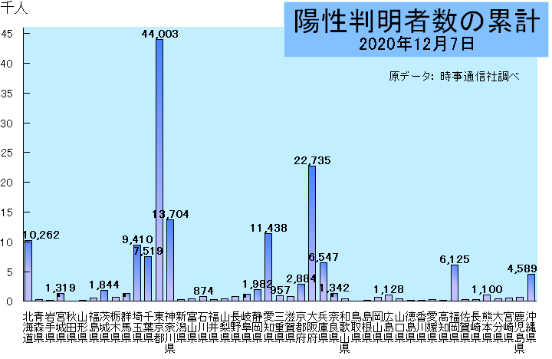
同じ日本国内でこれだけ違う感染状況

Slide 13
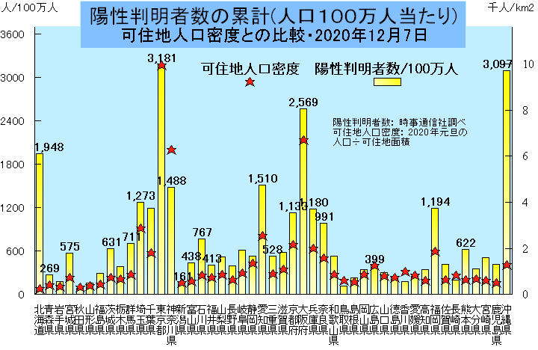
人口が過密な都会ほど感染も深刻

Slide 14
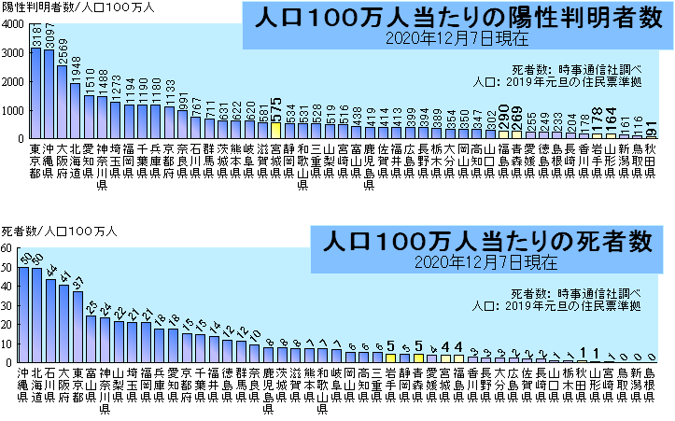
人口100万人当たりの死者数比較

Slide 15
次の国の中で比べると、新型コロナの累積死者数（12/6現在）が一番少ないのはどこでしょう？
人口規模の影響を消すため、人口１００万人当たりに直して考えます。
① アメリカ合衆国
② 中南米
③ 欧州(旧西側)
④ 欧州(旧東側)
⑤ カナダ
⑥ 日本
⑦ 中国
⑧ タイ
８６４人
豪州 ３６人
マレーシア １２人
韓国 １１人
ｼﾝｶﾞﾎﾟｰﾙ ５人
ＮＺ ５人
ベトナム ０.４人
台湾 ０.３人
東京37、大阪41､福岡21､沖縄50
愛知18､北海道50､青森&岩手5
宮城&福島2､秋田&山形1､新潟0
６４９人
７０１人
４７５人
３３７人
１８人
３人
１人

Slide 16
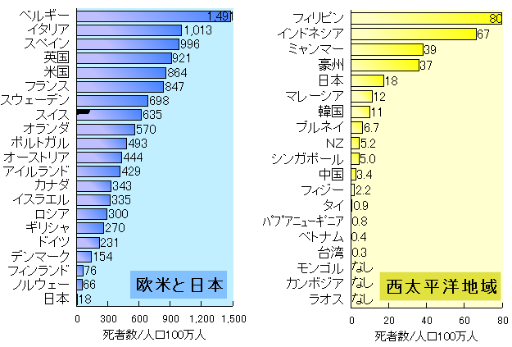
人口100万人当たり死者数 (12/7現在)
死者数： ジョンズ・ホプキンズ大学
人口： 国連人口部2017年推計＆予測による2020年の人口
死者数： ジョンズ・ホプキンズ大学
人口： 国連人口部2017年推計＆予測による2020年の人口

Slide 17
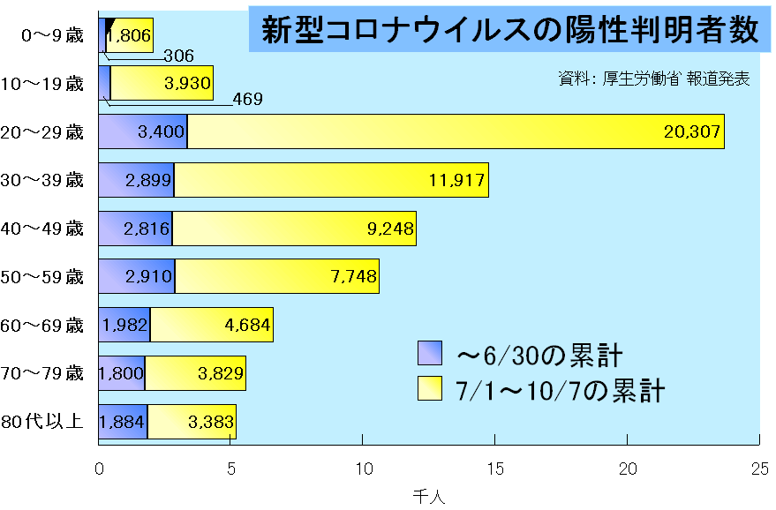
年齢別では誰が感染しているのか？

Slide 18
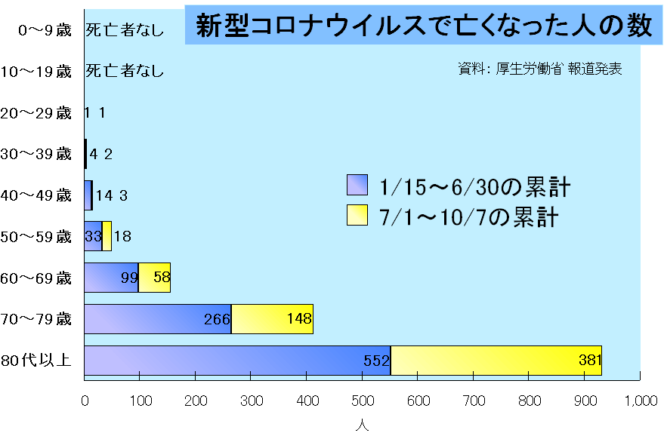
年齢別では誰が亡くなっているのか？
１年間に小児ガンで亡くなる
１～１９歳の子どもは400人以上

Slide 19
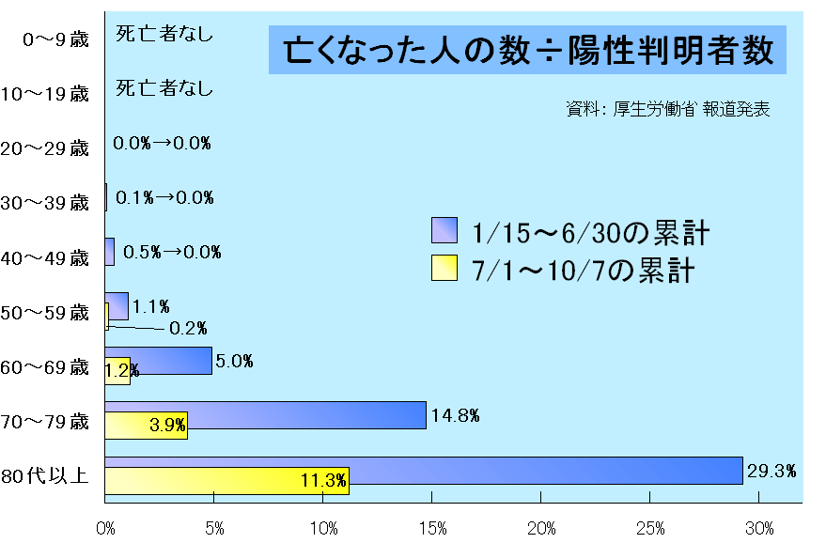
年齢別では誰が亡くなっているのか？
インフルエンザの死亡率は0.1％
若者にとっては、他に比べて怖い病気ではない！
日本人がガンで亡くなる確率は毎年0.3％
日本人が何かで亡くなる確率は毎年1.1％
この死亡率は高い…!
お年寄りに感染させない
心配りが本当に大事…

Slide 20
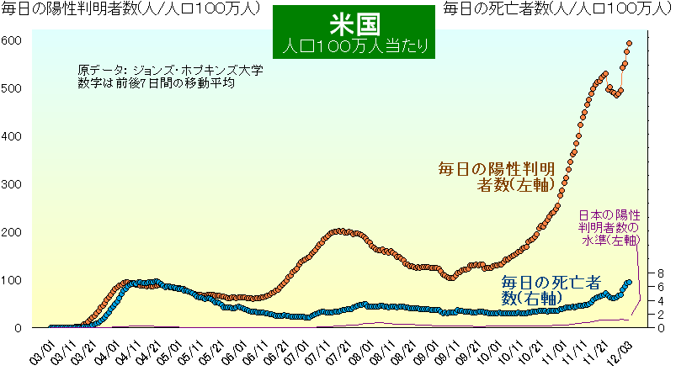
新型コロナの感染拡大状況
感染急増の米国だが死者数は前回未満
感謝祭で再々々拡大
大統領選挙加熱で再々拡大
全米に波及して再拡大
中国由来
の拡大
☆ 死亡率は当初の８％から、最近は１％程度まで低下

Slide 21
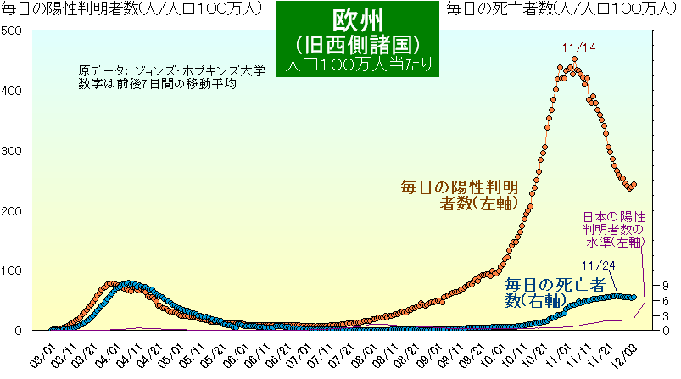
新型コロナの感染拡大状況
感染爆発の欧州だが死者数は前回未満
変異ウイルス？
による第二波
中国
からの
第一波
☆ 死亡率は、当初の９％から最近は２％弱に低下（世界よりは高め）

Slide 22
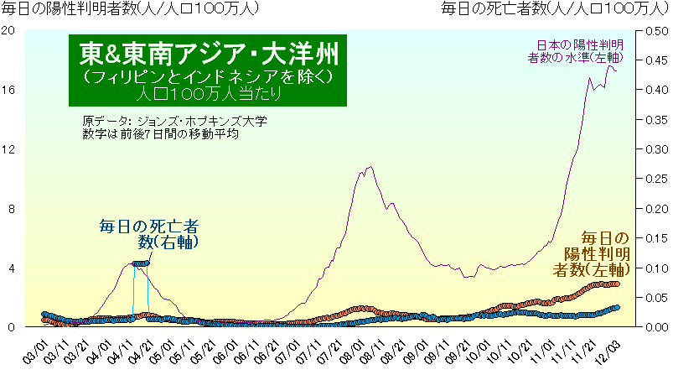
新型コロナの感染拡大状況
西太平洋諸国は日本以上に優秀
☆ 欧米と比べれば平らに見えた日本の数字が、浮き上がって見える

Slide 23
３. 大都市圏の
少子化と高齢化

Slide 24
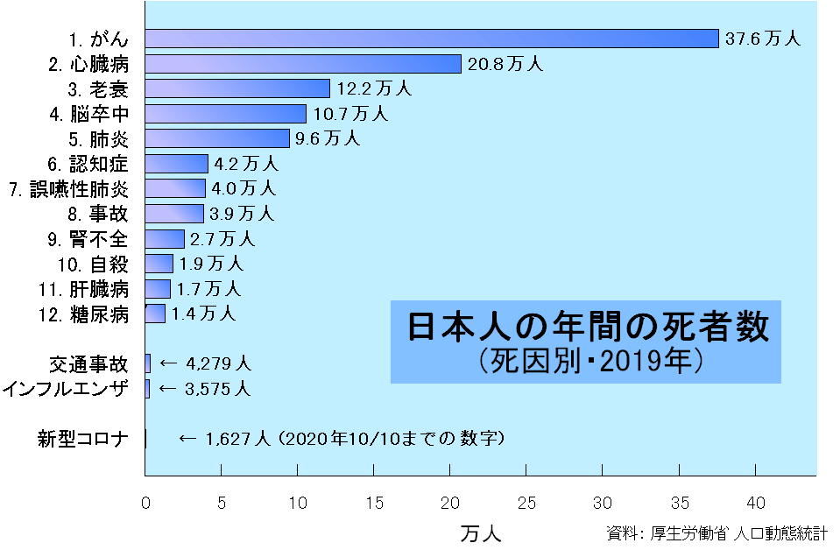
事実発見クイズ： 実数を確認する

Slide 25
長寿はめでたいの
ですが、別の問題があります！
そもそもあなたが老衰する頃に、
世話する人はいるのでしょうか???
日本の０～４歳児は、４５年前に
１,００１万人だったのが､今年は
４７８万人と、半減以下に。
コロナを心配するよりも、産みたい
人が産める社会を！
事実発見クイズ： 実数を確認する
無病息災

Slide 26
長寿はめでたいの
ですが、当然高齢者は増えます。
そもそもあなたが老衰する頃に、
高齢者の数はどうなるのでしょう?
日本の７０歳以上人口は、４５年前
５４２万人だったのが､今年は
２,６９７万人と、５倍に。
コロナを心配する以上に､死ぬまで
楽しく暮らせる社会を！
事実発見クイズ： 実数を確認する

Slide 27
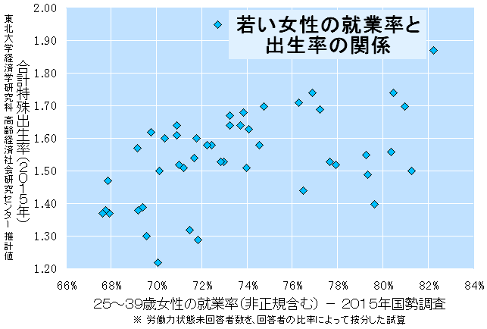
若い女性が働くと出生が減る???

Slide 28
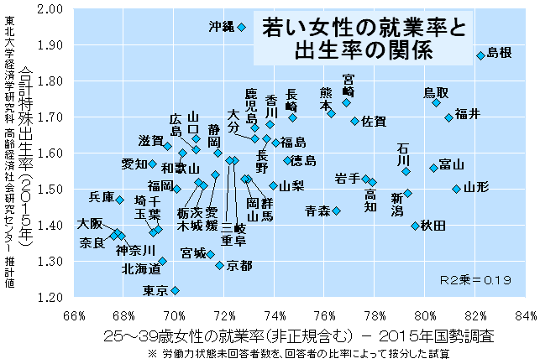
若い女性の就労→所得増→出生増
Notes:
関西・首都圏・東アジアの人口成熟と対処策
(株)日本総合研究所 藻谷浩介
28

Slide 29
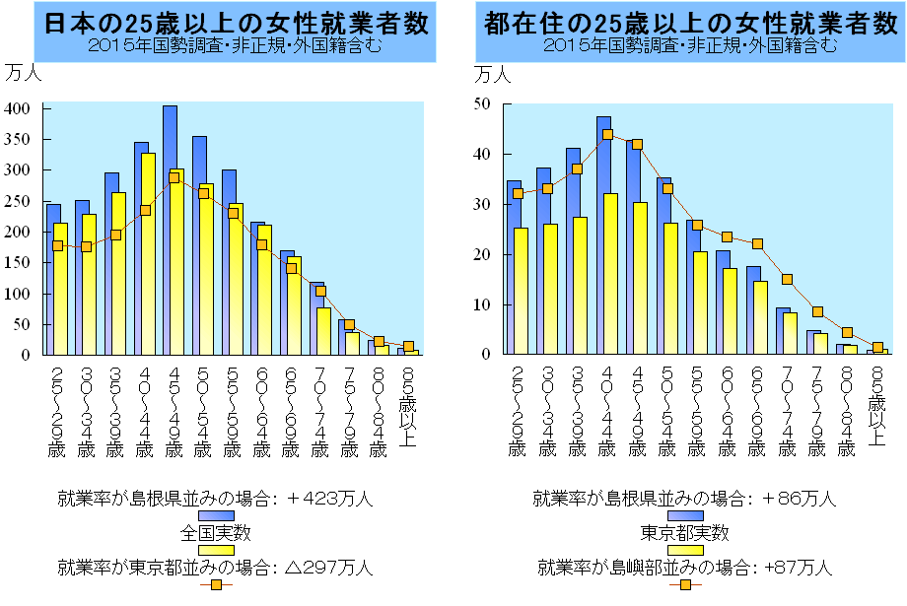
もし島根県なみに女性が働きやすければ
Notes:
関西・首都圏・東アジアの人口成熟と対処策
(株)日本総合研究所 藻谷浩介
29

Slide 30
東京都で起きていたこと
2015年正月→2020年正月 住民票基準､居住外国人含む
総人口：2015.1. 1 → 2020.1.1 +54万人
0-14歳人口の増減： ↓絶対数 ↓増減
2015年 156万人→2020年 160万人 +4.2万人 +3％
15-64歳人口の増減： ↓絶対数 ↓増減
2015年 543万人→2020年 535万人 △8.4万人 △2％
45-69歳人口の増減： ↓絶対数 ↓増減
2015年 ４１９万人→2020年 447万人 +28.0万人 +7％
7０歳以上人口の増減： ↓絶対数 ↓増減
2015年 211万人→2020年 241万人 +29.9万人 +14％
全国各地から１５～64歳が差し引き59万人も流入し､一人勝ちで人口増加
実は東京都でも１５～４４歳は減っており、７0歳以上が急増中

Slide 31
なぜ東京都の
１５～４４歳は減ったのか？
最近５年間に
５１万人が１５歳を超え、
15～４４歳が差し引き５９万人転入したが、
１１８万人が４５歳を超えた。
新入生５１万人＋転校生５９万人
－卒業生１１８万人で
８万人の減少…
東京都で起きていたこと
2015年正月→2020年正月 住民票基準､居住外国人含む
総人口：2015.1. 1 → 2020.1.1 +54万人
0-14歳人口の増減： ↓絶対数 ↓増減
2015年 156万人→2020年 160万人 +4.2万人 +3％
15-４4歳人口の増減： ↓絶対数 ↓増減
2015年 543万人→2020年 535万人 △8.4万人 △2％
45-69歳人口の増減： ↓絶対数 ↓増減
2015年 ４１９万人→2020年 447万人 +28.0万人 +7％
7０歳以上人口の増減： ↓絶対数 ↓増減
2015年 211万人→2020年 241万人 +29.9万人 +14％
全国各地から１５～44歳が差し引き59万人も流入し､一人勝ちで人口増加
実は東京都でも１５～４４歳は減っており、７0歳以上が急増中

Slide 32
ちなみに中国も急激に人口成熟中
2015年→2020年の変化、国際連合人口部2019年予測
総人口(居住外国人含む)：2015年→20年 +３,248万人
0-14歳人口の増減： ↓絶対数 ↓増減
2015年 2.5億人→20年 2.5億人 +94万人 +0％
15-44歳人口の増減： ↓絶対数 ↓増減
2015年 6.3億人→20年 5.9億人 △4,178万人 △7％
45-69歳人口の増減： ↓絶対数 ↓増減
2015年 4.9億人→20年 5.4億人 +5,477万人 +12％
7０歳以上人口の増減： ↓絶対数 ↓増減
2015年 0.8億人→20年 1.0億人 +1,855万人 +23％
２0年で日本が１個できる勢いの､すさまじい人口増加！
一人っ子政策は廃止されたが、過去の少子化で若者が急減

Slide 33
なぜ中国本土の
１５～４４歳は減っているのか？
２０１５～２０２０年の５年間に
8,264万人が１５歳を超えるが、
１５～４４歳が345万人死亡/海外移民し、
1億2,097万人が４５歳を超える。
新入生８,２６４万人
－[転校生＆死亡者]３４５万人
－卒業生１２,０９７万人で
４,１７８万人もの減少…
ちなみに中国も急激に人口成熟中
2015年→2020年の変化、国際連合人口部2019年予測
総人口(居住外国人含む)：2015年→20年 +３,248万人
0-14歳人口の増減： ↓絶対数 ↓増減
2015年 2.5億人→20年 2.5億人 +94万人 +0％
15-44歳人口の増減： ↓絶対数 ↓増減
2015年 6.3億人→20年 5.9億人 △4,178万人 △7％
45-69歳人口の増減： ↓絶対数 ↓増減
2015年 4.9億人→20年 5.4億人 +5,477万人 +12％
7０歳以上人口の増減： ↓絶対数 ↓増減
2015年 0.8億人→20年 1.0億人 +1,855万人 +23％
２0年で日本が１個できる勢いの､すさまじい人口増加！
一人っ子政策は廃止されたが、過去の少子化で若者が急減

Slide 34
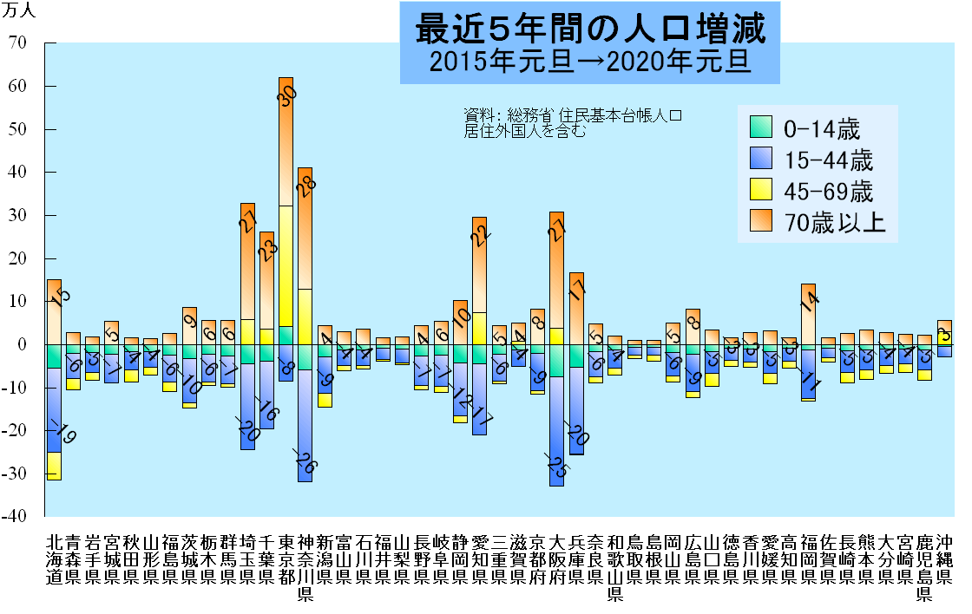
減る１５～４４歳/増える７０歳以上
家を新規に求める中核的需要層
彼らの住居は
空き家予備軍

Slide 35
田舎と大都市･高齢化の大逆転
× ２０世紀： 高齢化する田舎 / 若々しい大都市
○ ２１世紀： 高齢者が減る田舎/ 激増する大都市
→ 大都市では今後高齢者が激増 / 田舎ではむしろ減りだす
→ 田舎は､今の医療介護体制を維持できれば何とかなるが、 大都市ではいつまでも医療介護の体制整備が追いつかない
→ 先に高齢化した田舎で成り立つ企業が､全国で生き残る
→ 人口が少ない方が食料自給率や自然エネルギー自給率を高く 保つことができ、長持ちする社会ができる
→ 結局生き残るのは子供が生まれる地域 / 都会の子育てを容易 にするより､子育ての容易な田舎に若者を戻す方が早い
ただし問題は､惰性のように続く若者の流出を
止められるか。雇用はある。「都会の方がチャンス
が多い」という頭の中の伝説を壊せるか、がカギ。

Slide 36
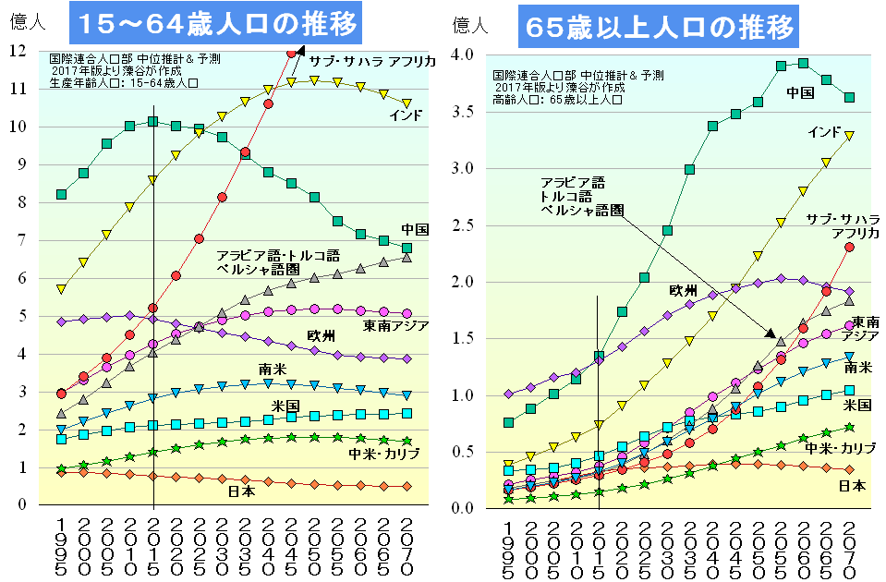
日本の後を追って高齢化する世界

Slide 37
島根県吉賀町で起きていたこと
2015年正月→2020年正月 住民票基準､居住外国人含む
総人口：201５.1.1 → 2020.1.1 △300人
0-14歳人口の増減： ↓絶対数 ↓増減
2015年 620人→20２０年 600人 △20人 △4％
15-44歳人口の増減： ↓絶対数 ↓増減
2015年 1,590人→２０20年 1,600人 +10人 +1％
45-69歳人口の増減： ↓絶対数 ↓増減
2015年 2,280人→2020年 1,940人 △340人 △15％
7０歳以上人口の増減： ↓絶対数 ↓増減
2015年 2,100人→2020年 2,150人 +50人 +3％
このまま続けば、100年で人口がゼロ！になるペースの、割と速い減少
広島でも東京でも減っている15～44歳が、なんと吉賀では増えている

Slide 38
なぜ島根県吉賀町の
１５～４４歳は増えたのか？
最近５年間に
240人が１５歳を超え、
15～４４歳が差し引き60人転入し、
290人が４５歳を超えた。
新入生２４０人＋転校生６０人
－卒業生２９０人で
１０人の増加…！
島根県吉賀町で起きていたこと
2015年正月→2020年正月 住民票基準､居住外国人含む
総人口：201５.1.1 → 2020.1.1 △300人
0-14歳人口の増減： ↓絶対数 ↓増減
2015年 620人→20２０年 600人 △20人 △4％
15-44歳人口の増減： ↓絶対数 ↓増減
2015年 1,590人→２０20年 1,600人 +10人 +1％
45-69歳人口の増減： ↓絶対数 ↓増減
2015年 2,280人→2020年 1,940人 △340人 △15％
7０歳以上人口の増減： ↓絶対数 ↓増減
2015年 2,100人→2020年 2,150人 +50人 +3％
このまま続けば、100年で人口がゼロ！になるペースの、割と速い減少
広島でも東京でも減っている15～44歳が、なんと吉賀では増えている

Slide 39
しかも吉賀町では乳幼児が激増
2015年正月→2020年正月 住民票基準､居住外国人含む
総人口：201５.1.1 → 2020.1.1 △300人
0-14歳人口の増減： ↓絶対数 ↓増減
2015年 620人→20２０年 600人 △20人 △4％
15-44歳人口の増減： ↓絶対数 ↓増減
2015年 1,590人→２０20年 1,600人 +10人 +1％
45-69歳人口の増減： ↓絶対数 ↓増減
2015年 2,280人→2020年 1,940人 △340人 △15％
7０歳以上人口の増減： ↓絶対数 ↓増減
2015年 2,100人→2020年 2,150人 +50人 +3％
このまま続けば、100年で人口がゼロ！になるペースの、割と速い減少
広島でも東京でも減っている15～44歳が、なんと吉賀では増えている
0-4歳人口の増減： ↓絶対数 ↓増減
2015年 170人→20２０年 210人 +40人 +23％

Slide 40
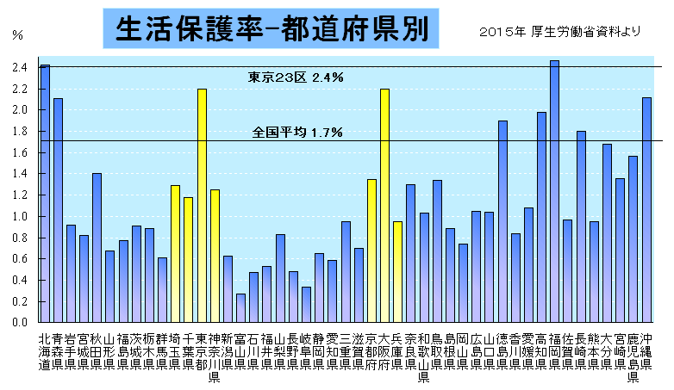
生活が苦しいはどの都道府県？
東京･大阪･山形､生活保護率が高いのは？

Slide 41
人生は９回裏まである！
１回
２回
３回
４回
５回
６回
７回
８回
９回
５
歳
１５
歳
２５
歳
３５
歳
４５
歳
５５
歳
６５
歳
７５
歳
８５
歳
１０歳
２０歳
３０歳
４０歳
５０歳
６０歳
７０歳
８０歳
９０歳
学校教育の
関係者は
ここまでしか
考えていない
都会で
働く人は
ここまで
しか考え
ていない
農山漁村
では、ここ
らあたりが
人生本番
高い確率で
延長戦が
ありうる

Slide 42
人生は９回裏まである！
１回
２回
３回
４回
５回
６回
７回
８回
９回
５
歳
１５
歳
２５
歳
３５
歳
４５
歳
５５
歳
６５
歳
７５
歳
８５
歳
余暇時間8時間/日を
合計していくと
全部で
10万時間
退職後の時間
を合計して
いくと全部で
10万時間
働いて
いる時間
8時間/日を
合計していくと
全部で１０万時間
１０歳
２０歳
３０歳
４０歳
５０歳
６０歳
７０歳
８０歳
９０歳
学校教育の
関係者は
ここまでしか
考えていない
都会で
働く人は
ここまで
しか考え
ていない
農山漁村
では、ここ
らあたりが
人生本番
高い確率で
延長戦が
ありうる

Slide 43
人生は９回裏まである！
１回
２回
３回
４回
５回
６回
７回
８回
９回
５
歳
１５
歳
２５
歳
３５
歳
４５
歳
５５
歳
６５
歳
７５
歳
８５
歳
この時間に地域活動を
楽しくやって､自給
物々交換・恩送り
をする相手を
増やせる
と・・・
退職後の時間
を合計して
いくと全部で
10万時間
余暇時間8時間/日を
合計していくと
全部で
10万時間
退職後も
豊かで
楽しい
時間を
過ごせる
働いて
いる時間
8時間/日を
合計していくと
全部で１０万時間
１０歳
２０歳
３０歳
４０歳
５０歳
６０歳
７０歳
８０歳
９０歳
学校教育の
関係者は
ここまでしか
考えていない
都会で
働く人は
ここまで
しか考え
ていない
農山漁村
では、ここ
らあたりが
人生本番
高い確率で
延長戦が
ありうる

Slide 44
付. 都市は東京ほど大きくなくてはいけないのか？

Slide 45
日本シリーズ出場球団の所在地
 | 2000 | 2001 | 2002 | 2003 | 2004 | 2005 | 2006 | 2007 | 2008 | 2009
優勝 | 東京 | 東京 | 東京 | 福岡 | 埼玉 | 千葉 | 札幌 | 名古屋 | 埼玉 | 東京
準優勝 | 福岡 | 大阪 | 埼玉 | 大阪 | 名古屋 | 大阪 | 名古屋 | 札幌 | 東京 | 札幌 |  | 首都圏
 | 2010 | 2011 | 2012 | 2013 | 2014 | 2015 | 2016 | 2017 | 2018 | 2019
優勝 | 千葉 | 福岡 | 東京 | 仙台 | 福岡 | 福岡 | 札幌 | 福岡 | 福岡 | 福岡 |  | 札仙広福
準優勝 | 名古屋 | 名古屋 | 札幌 | 東京 | 大阪 | 東京 | 広島 | 横浜 | 広島 | 東京
Notes:
農山村へ暮らすことの魅力と可能性
(株)日本総合研究所 藻谷浩介
45

Slide 46
三大都市圏以外が
が強くなったのはなぜか？
① 市場規模が十分大きいので
必要な高い人件費を稼げる
② 地方球団は袋小路ではない
（一流なら世界に出られる）
③ 東名阪の球団は大市場
に甘え経営革新が遅い
日本シリーズ出場球団の所在地
 | 2000 | 2001 | 2002 | 2003 | 2004 | 2005 | 2006 | 2007 | 2008 | 2009
優勝 | 東京 | 東京 | 東京 | 福岡 | 埼玉 | 千葉 | 札幌 | 名古屋 | 埼玉 | 東京
準優勝 | 福岡 | 大阪 | 埼玉 | 大阪 | 名古屋 | 大阪 | 名古屋 | 札幌 | 東京 | 札幌 |  | 首都圏
 | 2010 | 2011 | 2012 | 2013 | 2014 | 2015 | 2016 | 2017 | 2018 | 2019
優勝 | 千葉 | 福岡 | 東京 | 仙台 | 福岡 | 福岡 | 札幌 | 福岡 | 福岡 | 福岡 |  | 札仙広福
準優勝 | 名古屋 | 名古屋 | 札幌 | 東京 | 大阪 | 東京 | 広島 | 横浜 | 広島 | 東京
Notes:
農山村へ暮らすことの魅力と可能性
(株)日本総合研究所 藻谷浩介
46

Slide 47
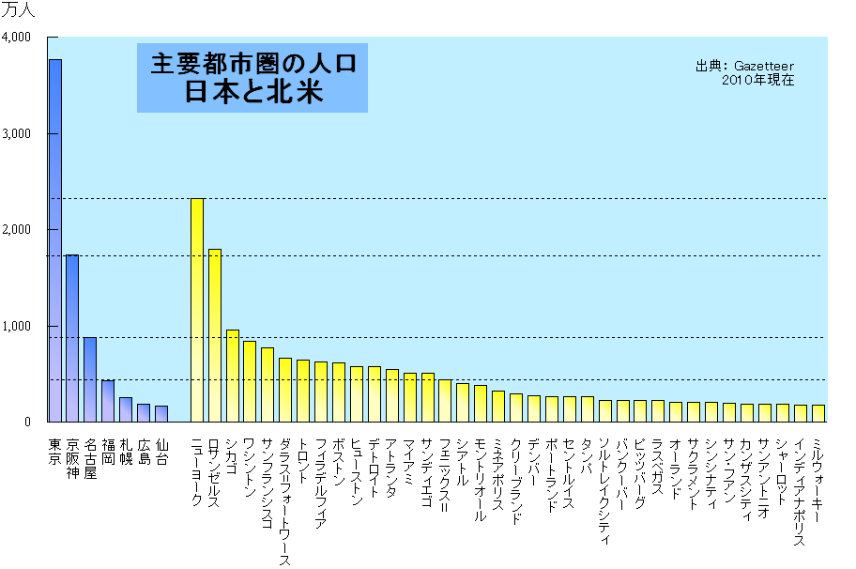
国際競争に東京の規模は不要
Notes:
農山村へ暮らすことの魅力と可能性
(株)日本総合研究所 藻谷浩介
47

Slide 48
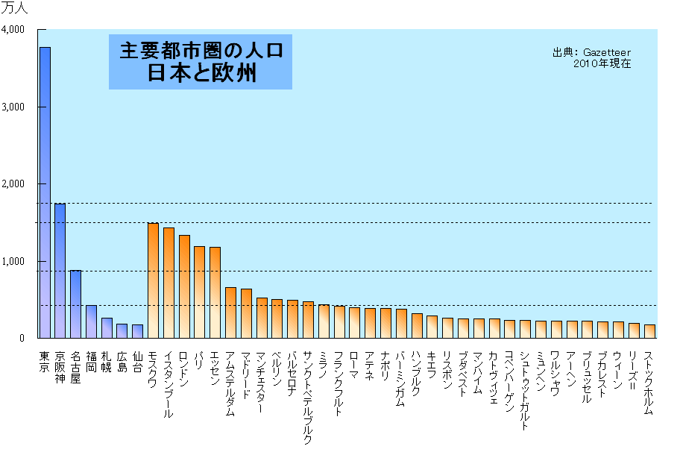
国際競争に東京の規模は不要
Notes:
農山村へ暮らすことの魅力と可能性
(株)日本総合研究所 藻谷浩介
48

Slide 49
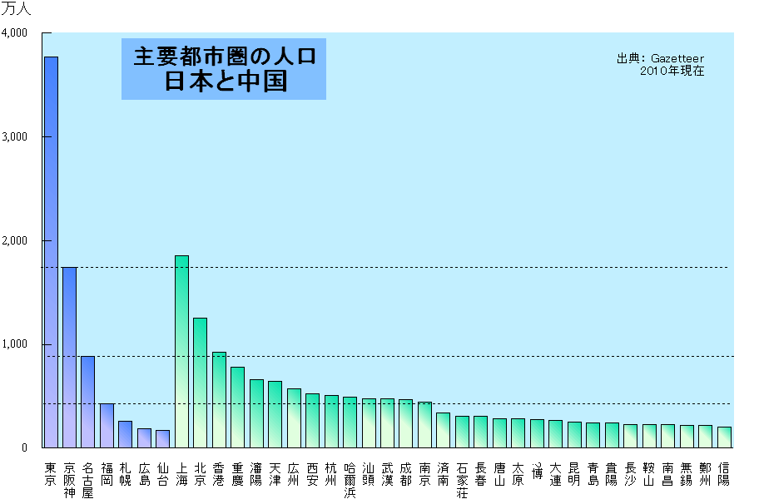
国際競争に東京の規模は不要
Notes:
農山村へ暮らすことの魅力と可能性
(株)日本総合研究所 藻谷浩介
49

Slide 50
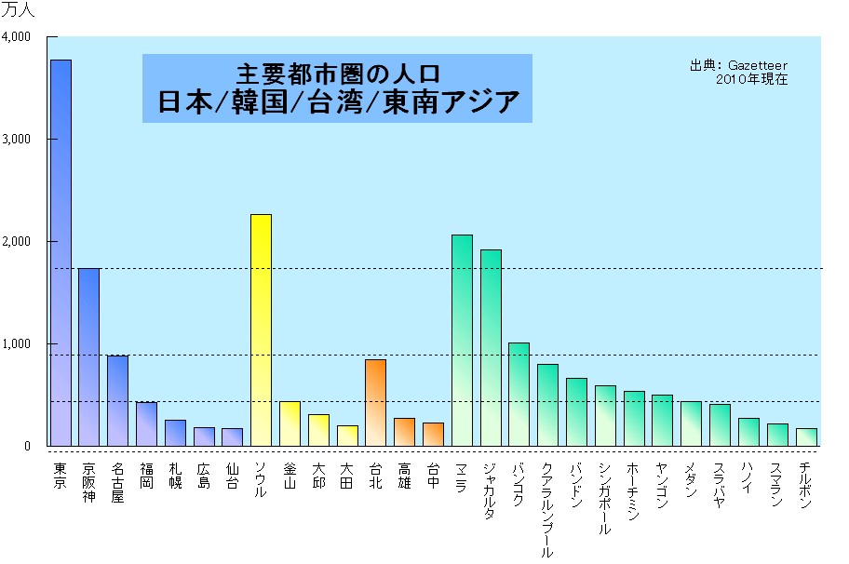
国際競争に東京の規模は不要
Notes:
農山村へ暮らすことの魅力と可能性
(株)日本総合研究所 藻谷浩介
50

Slide 51
東京と地方の
感染状況の大きな差を
見て、東京から地方に移住する
人は増えると予想されている。
だがそれ以上に確実なのは、地方
から東京に進学・就職する若者が
以前よりも減っていくということ。
しかしはっきりと数字に出て
来るのは来年以降。
国際競争に東京の規模は不要
Notes:
農山村へ暮らすことの魅力と可能性
(株)日本総合研究所 藻谷浩介
51

Slide 52
東京と地方の
感染状況の大きな差を
見て、東京から地方に移住する
人は増えると予想されている。
だがそれ以上に確実なのは、地方
から東京に進学・就職する若者が
以前よりも減っていくということ。
しかしはっきりと数字に出て
来るのは来年以降。
大都市では
何の痛みも感じずに
元の通勤に戻る人が２割。
嫌だと思いつつ戻るのが６割。
別の道を検討するのが２割。
実際に動くのは２％くらいか。
その２％を受入れる地域と
企業にはチャンス。
国際競争に東京の規模は不要
Notes:
農山村へ暮らすことの魅力と可能性
(株)日本総合研究所 藻谷浩介
52

